Slide 1



身体接触プレイ

Slide 2
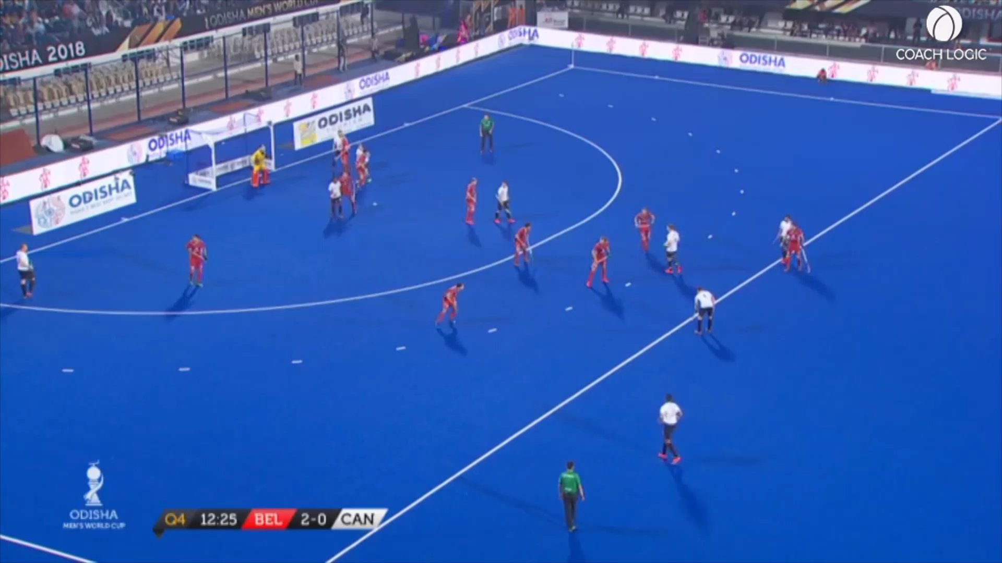
・参考事例映像１５
身体を使って相手プレイヤーを妨害する行為（PC＋個人的罰則による退場）

Slide 3
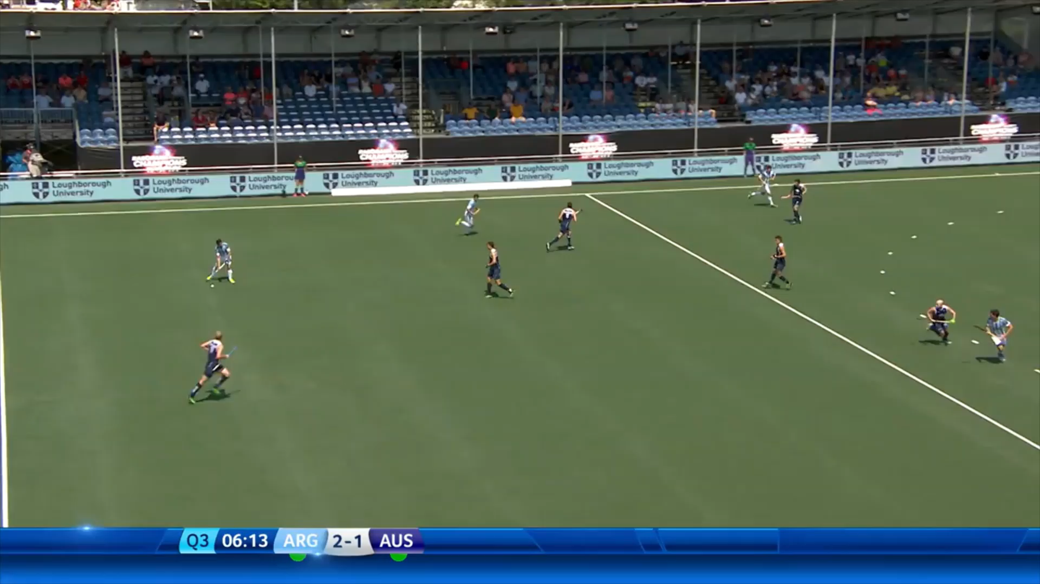
・参考事例映像１６
身体を使って相手プレイヤーを妨害する行為（個人的罰則による退場）

